Slide 1



연세대학교
Yonsei Where we make History
뇌파 분류를 통한 간질성 발작 및 종양 진단
Diagnosis of Epileptic Seizure and Tumor with EEG Classification
2023 연세의대 디지털 헬스케어 부트캠프 4조 서형석, 이지원, 정재원, 하유민

Slide 2
연세대학교
Yonsei Where we make History
CONTENTS
01. 주제 선정 이유
02. 데이터셋 이해 및 전처리
03. 모델 선정
04. 시각화
05. 결론 및 제언

Slide 3
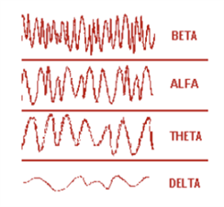
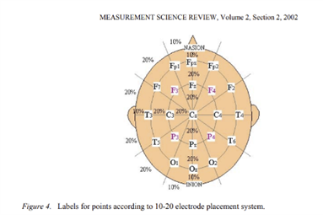
연세대학교
Yonsei Where we make History
01
02
01. 주제 선정 이유
1.a) 배경
EEG(Electroencephalogram, 뇌전도)
: 뇌 내의 전위변화를 기록한 파형. 시간에 따른 EEG 측정은 뉴런들의 활동에 의한 뇌의 전기 신호를 바탕으로 뇌의 활동 상태에 대한 정보 제공.
03
04
05
IMG ref: Teplan, Michal. "Fundamentals of EEG measurement." Measurement science review 2.2 (2002): 1-11.

Slide 4
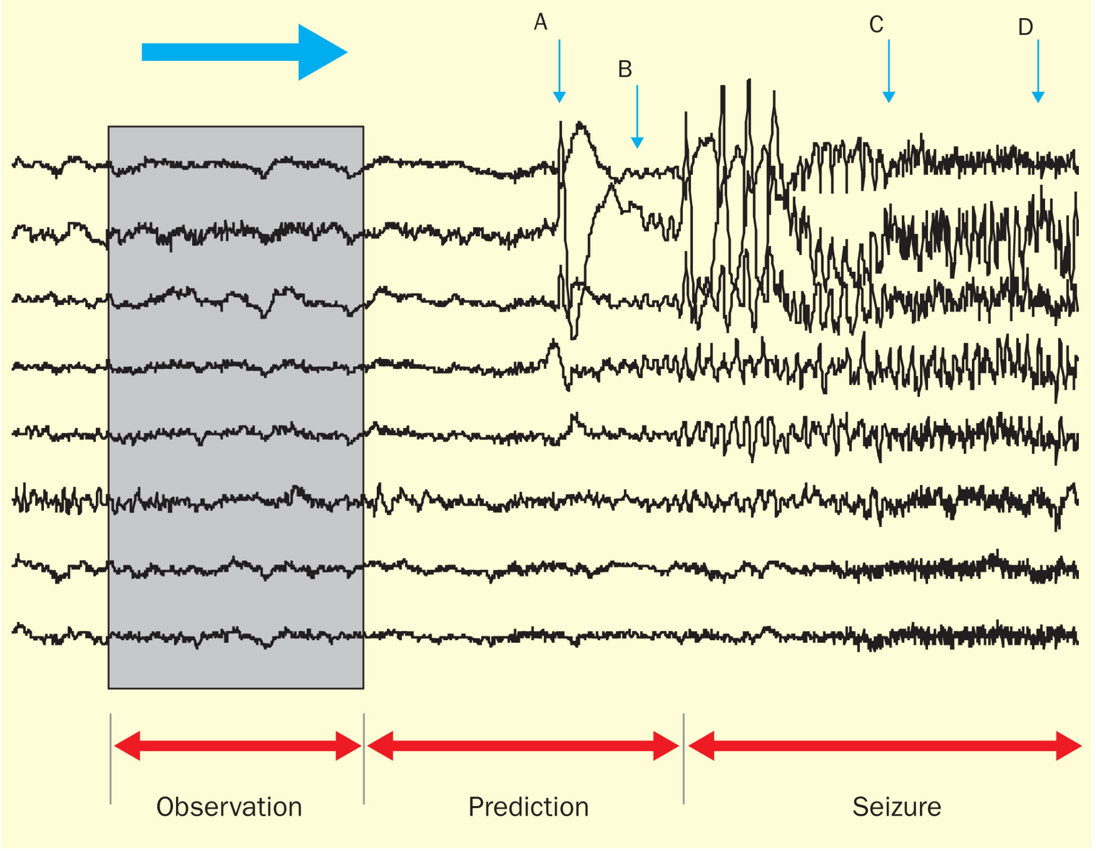
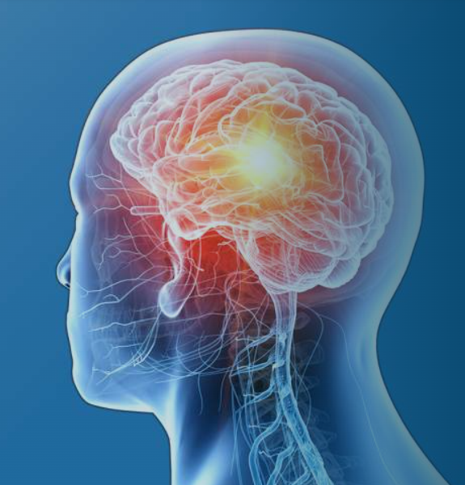
연세대학교
Yonsei Where we make History
01
02
01. 주제 선정 이유
1.a) 배경
간질: 뇌 신경세포의 일시적인 이상
→ 과도한 흥분 상태 유발
→ 의식 소실, 발작, 행동 변화 나타나는 질환
뇌종양: 뇌의 특정 세포의 무분별한 증식에 의한 질환
03
04
05
https://www.uclahealth.org/medical-services/cancer-services/brain-tumor
https://www.amc.seoul.kr/asan/healthinfo/disease/diseaseDetail.do?contentId=30519
IMG ref: Brian Litt, Javier Echauz, Prediction of epileptic seizures, The Lancet Neurology, Volume 1, Issue 1, 2002, Pages 22-30, ISSN 1474-4422.

Slide 5
연세대학교
Yonsei Where we make History
01
02
01. 주제 선정 이유
1.b) 중요성
- EEG(뇌전도) 신호 -> 간질 발작의 초기 발견, 조기 진단에 도움.
- 뇌종양을 주로 관찰하는 MRI 영상 장치: 촬영 시간이 길고 불편. → MRI 촬영 전 EEG를 통해 간편하게 뇌종양을 진단, 위치 추론 가능.
03
04
05
<EEG>
- noise 포함
- 신호 구조의 복잡성
→ EEG 데이터 분석에 어려움 존재.
<연구 목적> - 모델을 활용하여 EEG 데이터 분석 및 시각화 - 간질 발작과 뇌종양 진단 가능성 확인 및 한계 파악

Slide 6
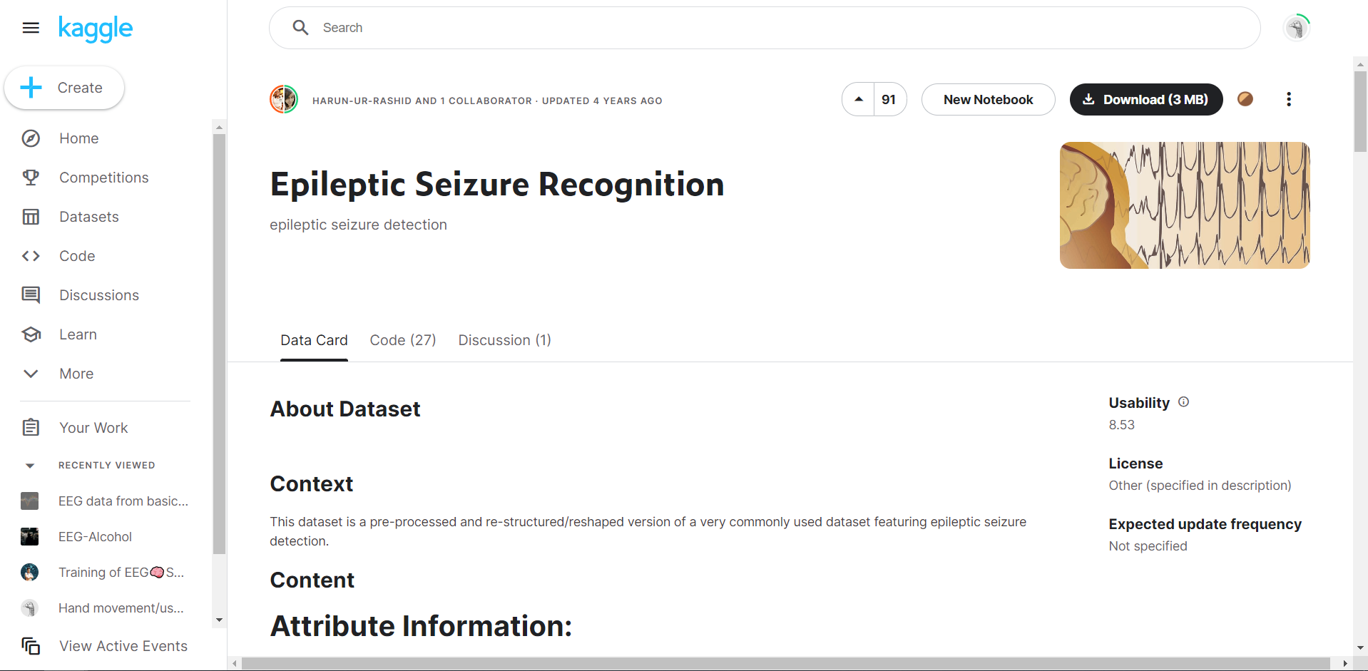
연세대학교
Yonsei Where we make History
01
02
02. 데이터셋 이해 및 전처리
2.a) 데이터셋 출처
https://www.kaggle.com/datasets/harunshimanto/epileptic-seizure-recognition
03
04
05

Slide 7
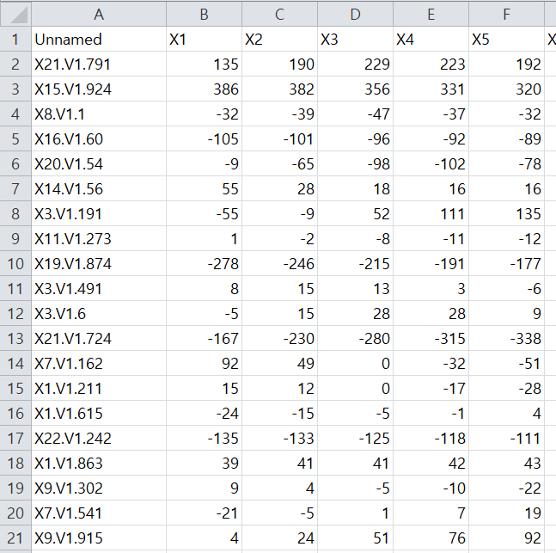
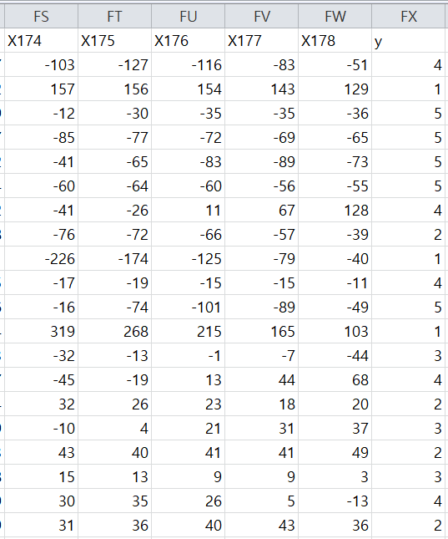
연세대학교
Yonsei Where we make History
01
02
Epileptic seizure detection: Class 1 v.s. Class 2/3/4/5
Tumor detection: Class 2 v.s. Class 3
02. 데이터셋 이해 및 전처리
2.b) 초기 데이터셋 이해
. . .
03
04
05
Data 개수 : 23개 X 500명
EEG Feature : 178개 (1초, 단위는 uV)
Class 1 : Epileptic Seizure 상태
Class 2 : Brain tumor 환자의 tumor region
Class 3 : Brain tumor 환자의 non-tumor region
Class 4 : 정상적인 Eyes Closed 상태
Class 5 : 정상적인 Eyes Open 상태
→ 각 Class당 2300개의 Data

Slide 8
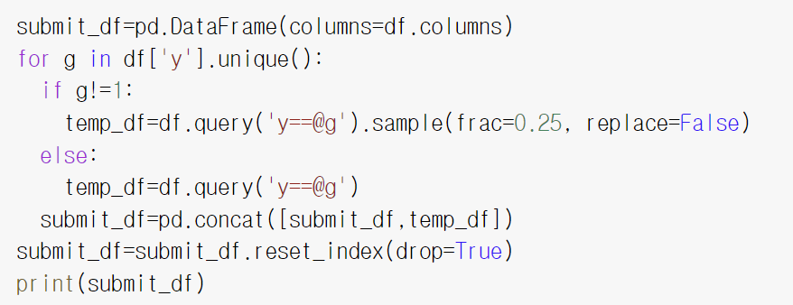
연세대학교
Yonsei Where we make History
01
02
02. 데이터셋 이해 및 전처리
2.c) 데이터 추출
03
04
05
<간질 발작>
Class 1 : Class 2, 3, 4, 5 = 1:1
Class 2, 3, 4, 5의 자료를 무작위로 1/4씩 추출
→ 합쳐서 2300개
<뇌종양>
Class 2 : Class 3 = 1:1
각각 2300개의 데이터

Slide 9
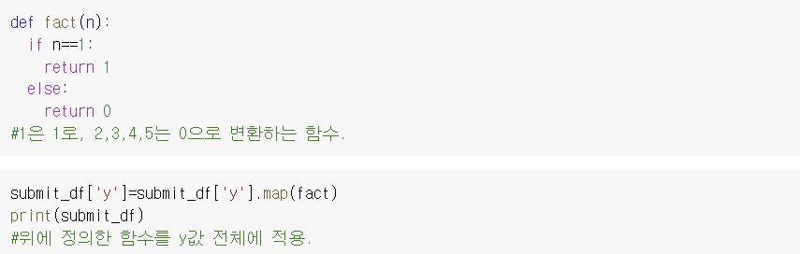
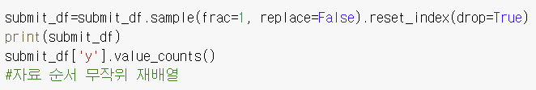
연세대학교
Yonsei Where we make History
01
02
02. 데이터셋 이해 및 전처리
2.d) 데이터 변환 및 재배열
① Target Class 조정
1 → 1 (간질발작 발생)
2, 3, 4, 5 → 0 (간질발작 발생X)
② 무작위 재배열
→ Training의 결과값에 영향을 줄 가능성이 있는 요소 최대한 배제
03
04
05

Slide 10
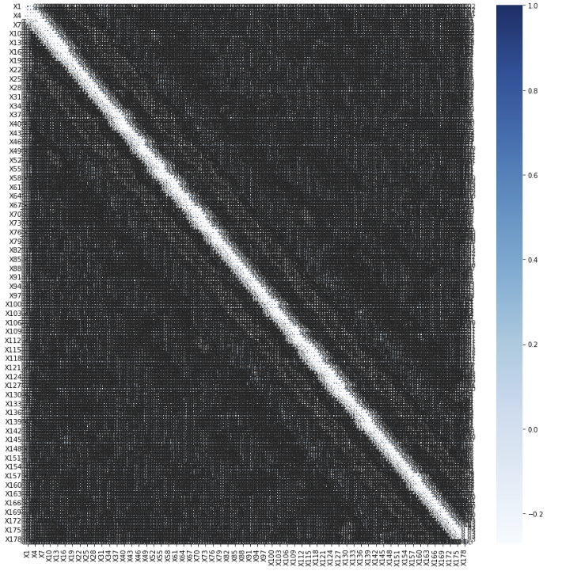
연세대학교
Yonsei Where we make History
01
02
02. 데이터셋 이해 및 전처리
2.e) 상관계수 시각화
03
04
05
Pearson 상관계수: 두 변수 간의 선형 상관관계
→ 상관계수 표 시각화를 통해 feature들 간에 상관성이 거의 없음을 확인

Slide 11
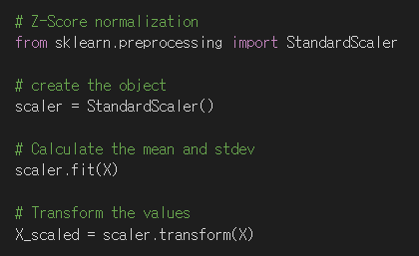
연세대학교
Yonsei Where we make History
01
02
02. 데이터셋 이해 및 전처리
2.f) Z-Score Normalization
03
04
05
Z = ( X - mean ) / stdev
<why?>
데이터 균일화
PCA 조건

Slide 12
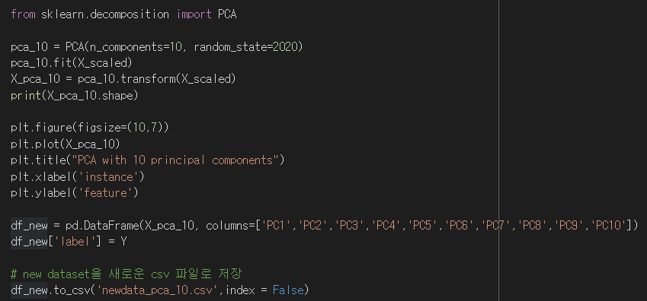
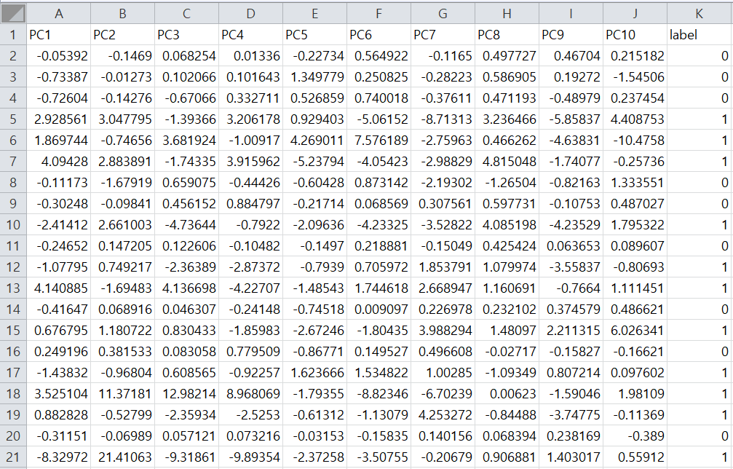
연세대학교
Yonsei Where we make History
01
02
02. 데이터셋 이해 및 전처리
2.g) PCA (Principal Component Analysis)
기존 데이터의 분포 특성 최대한 보존하면서 차원을 감소(Dimension Reduction)하는 방법
03
04
05

Slide 13
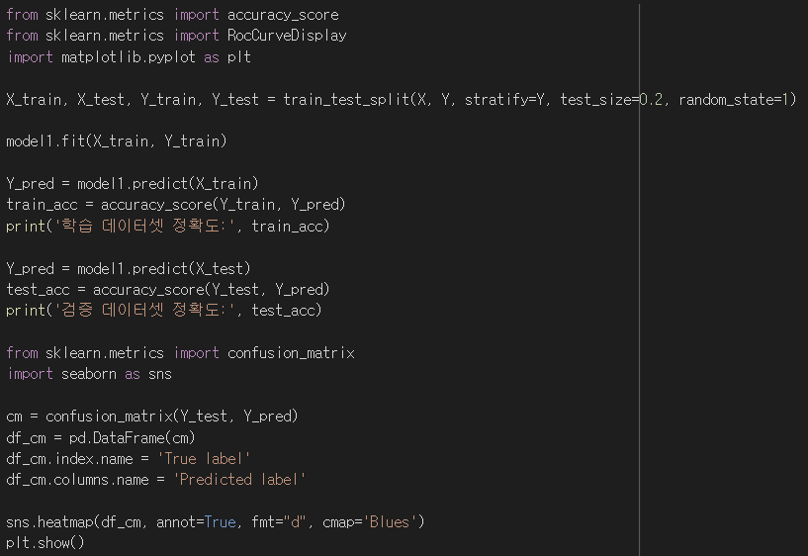
연세대학교
Yonsei Where we make History
01
02
03. 모델 선정
03
04
05
Class별로 비율 유지되도록 train-test split
- Training set: 3680개 (80%)
- Test set: 920개(20%)
-> 5개의 모델에 대해서 Train 후 Test

Slide 14
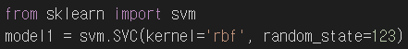
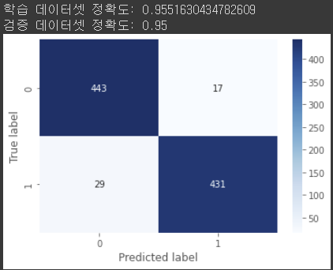
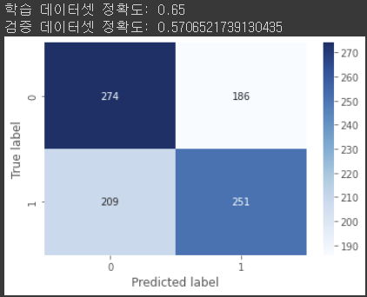
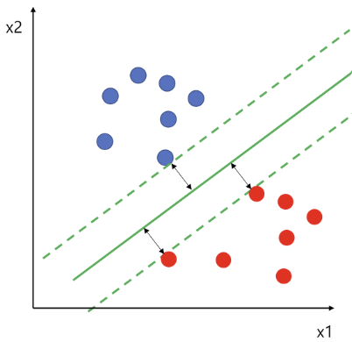
연세대학교
Yonsei Where we make History
01
02
03. 모델 선정
03
04
05
① Support Vector Machine
- 여백을 최대화하는 평면 찾고, 평면 기준으로 Decision boundary 구하는 방법
- Kernel: ‘linear’, ‘poly’, ‘rbf’, ‘sigmoid’
<Seizure data>
<Tumor data>

Slide 15
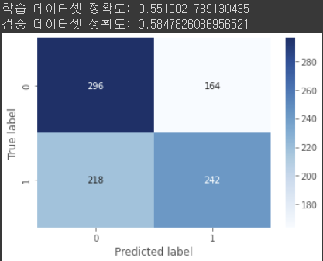
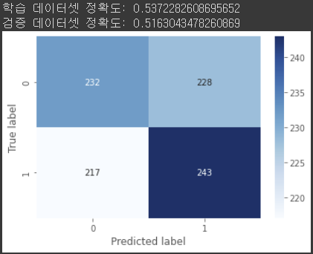
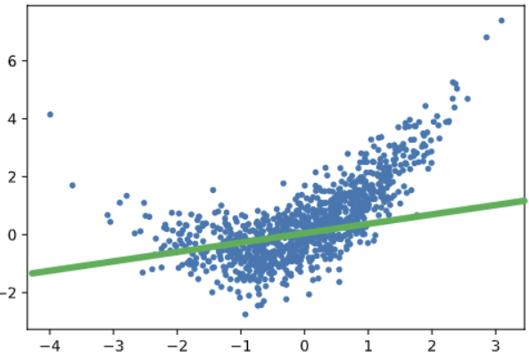
연세대학교
Yonsei Where we make History
01
02
03. 모델 선정
03
04
② Logistic Regression
- 독립 변수와 종속 변수를 선형 방정식으로
수학적으로 모델링
- solver: ‘lbfgs’, ‘liblinear’, ‘newton-cg’
‘sag’, ‘saga’
05
<Seizure data>
<Tumor data>

Slide 16
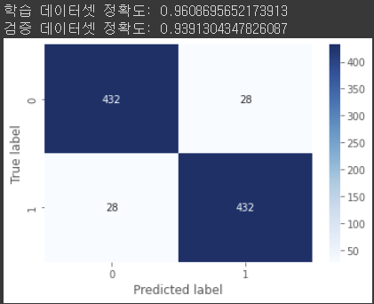
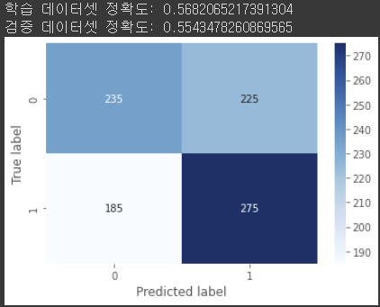
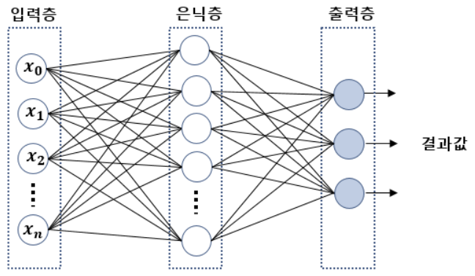
연세대학교
Yonsei Where we make History
01
02
03. 모델 선정
03
04
③ Multilayer Perceptron
- 입력층-은닉층-출력층을 거친 후 활성함수
를 통해 결과값 도출
- solver: ‘lbfgs’, ‘sgd’, ‘adam’
- alpha: 1e-5
- hidden_layer_sizes: (5,2)
05
<Seizure data>
<Tumor data>

Slide 17
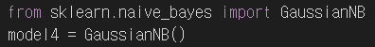
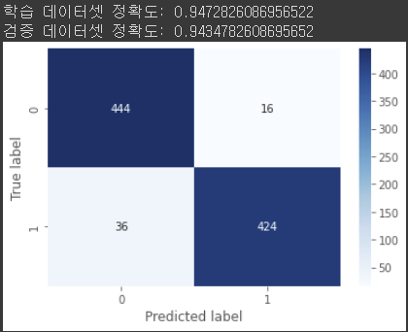
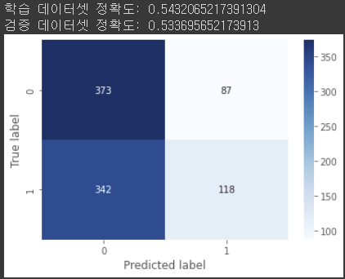
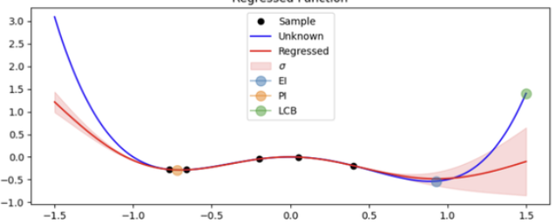
연세대학교
Yonsei Where we make History
01
02
03. 모델 선정
03
04
④ Gaussian Process Regression
- 예측값이 결정된 값이 아닌 확률값으로
표현되어 유사성 측정을 이용해 예측
05
<Seizure data>
<Tumor data>

Slide 18
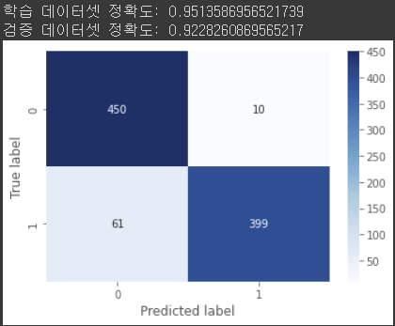
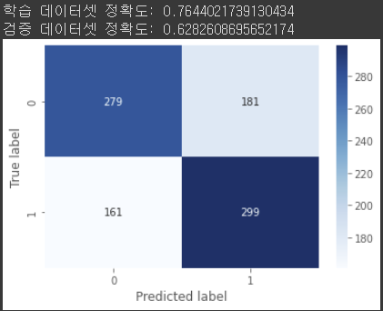
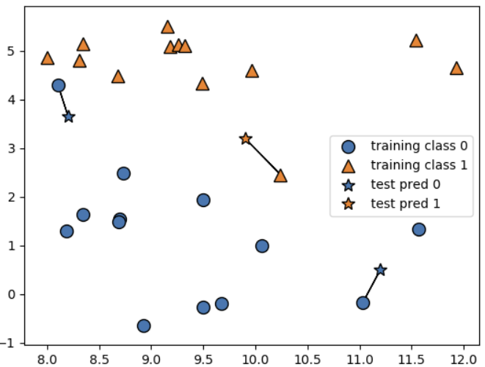
연세대학교
Yonsei Where we make History
01
02
03. 모델 선정
03
04
⑤ KNN
- 시험 데이터 포인트와 가장 가까운 학습
데이터 포인트를 찾는 것
- n_neighbors: 5
- metric: ‘minkowski’, ‘euclidean’, ‘mahalanobis’
05
<Seizure data>
<Tumor data>

Slide 19
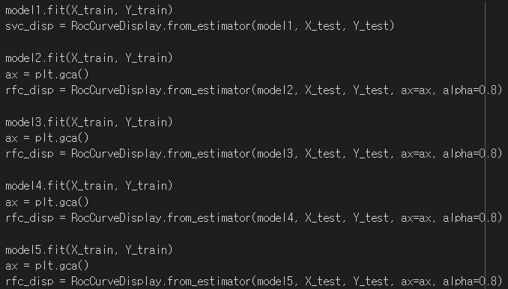
연세대학교
Yonsei Where we make History
01
02
04. 결과 종합 및 시각화
03
04
05

Slide 20
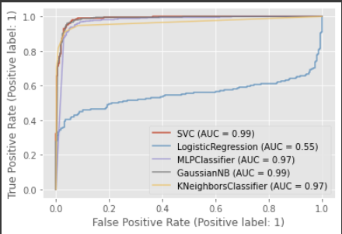
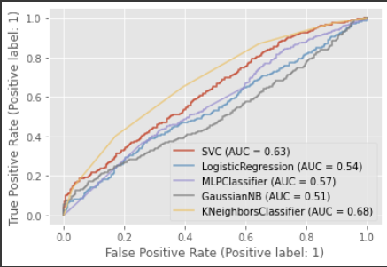
연세대학교
Yonsei Where we make History
01
02
04. 결과 종합 및 시각화
03
04
05
<Seizure data>
<Tumor data>

Slide 21
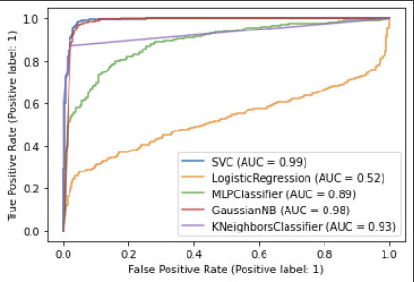
연세대학교
Yonsei Where we make History
01
02
05. 결론 및 제언
5.a) 정확도 향상을 위한 노력-1
Z-Score Normalization & PCA를 통한 Data Preprocessing
03
04
05
<Seizure data>
Data Preprocessing 전
Data Preprocessing 후
향상!!

Slide 22
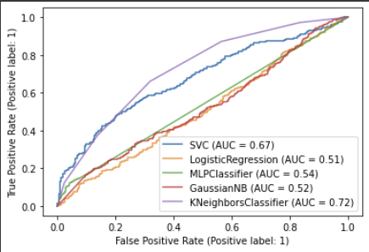
연세대학교
Yonsei Where we make History
01
02
05. 결론 및 제언
5.a) 정확도 향상을 위한 노력-1
Z-Score Normalization & PCA를 통한 Data Preprocessing
03
04
05
<Tumor data>
Data Preprocessing 전
Data Preprocessing 후
?

Slide 23
연세대학교
Yonsei Where we make History
01
02
05. 결론 및 제언
5.a) 정확도 향상을 위한 노력-2
5개의 Machine Learning Model 및 다양한 Hyperparameter 조합
03
04
05
<Seizure 최적 모델>
- SVC(Kernel: ‘rbf’)
Train accuracy: 0.955
Test accuracy: 0.95
Sensitivity: 93.7%
Specificity: 96.3
PPV: 96.2%
NPV: 93.9%
<Tumor 최적 모델>
- KNN(n_neighbors: 5, metric: ‘euclidean’)
Train accuracy: 0.764
Test accuracy: 0.628
Sensitivity: 65%
Specificity: 60.7%
PPV: 62.3%
NPV: 63.4%
확진검사로 적합
Screening method로 적합

Slide 24
연세대학교
Yonsei Where we make History
01
02
05. 결론 및 제언
5.a) 정확도 향상을 위한 노력-3
K-Fold 방식의 Cross Validation
03
04
05
<Seizure data>
K-Fold 전
Train accuracy: 0.955
Test accuracy: 0.95
향상!!
K-Fold 후
평균 accuracy: 0.953

Slide 25
연세대학교
Yonsei Where we make History
01
02
05. 결론 및 제언
5.a) 정확도 향상을 위한 노력-3
K-Fold 방식의 Cross Validation
03
04
05
<Tumor data>
K-Fold 전
Train accuracy: 0.764
Test accuracy: 0.628
K-Fold 후
평균 accuracy: 0.623
?

Slide 26
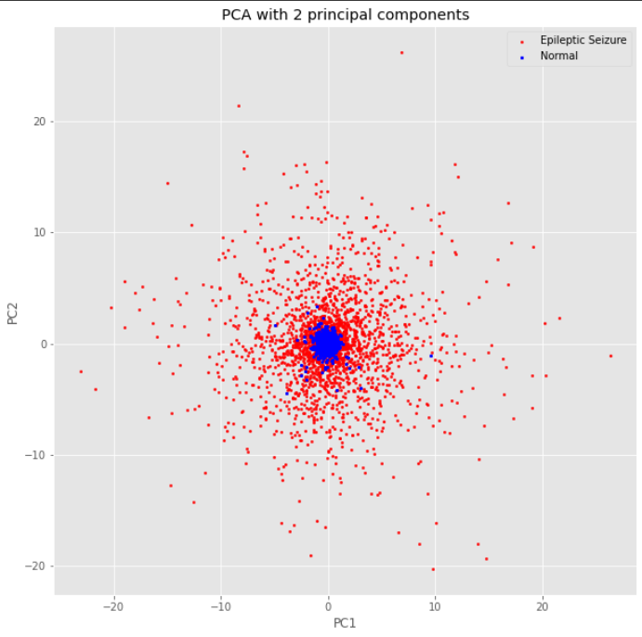
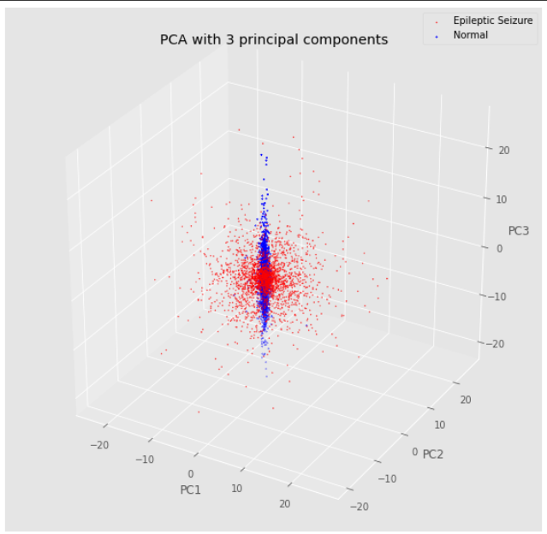
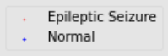
연세대학교
Yonsei Where we make History
01
02
05. 결론 및 제언
5.b) PCA 결과 시각화를 통한 원인 파악 - Seizure Diagnosis Model
- n=4 이상의 Principal Component에 대한 시각화 불가능에 대한 아쉬움 존재
03
04
05

Slide 27
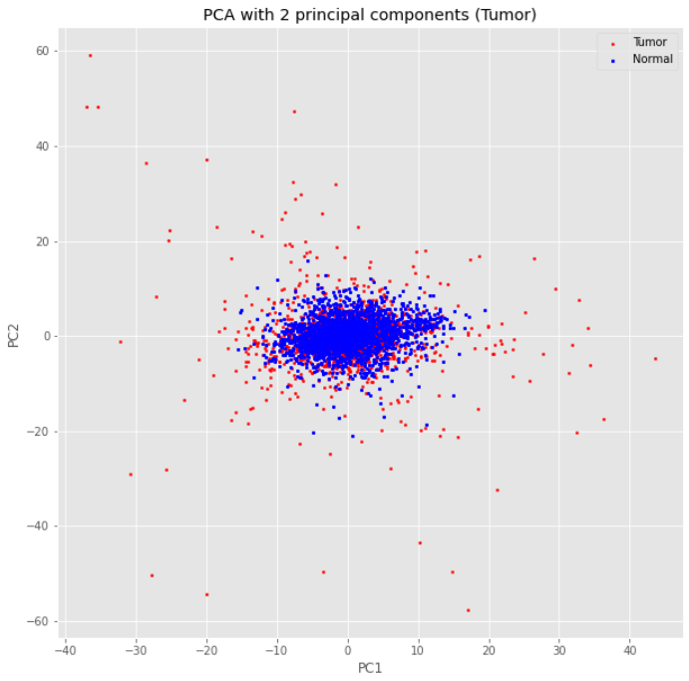
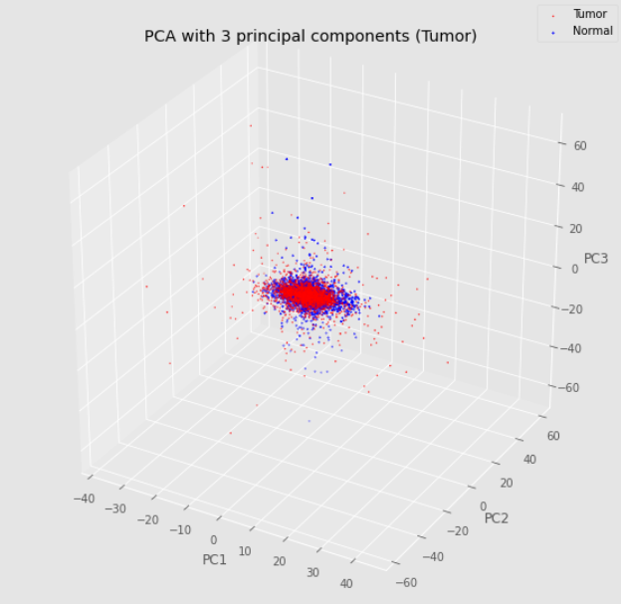
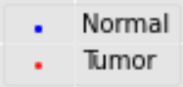
연세대학교
Yonsei Where we make History
01
02
05. 결론 및 제언
5.b) PCA 결과 시각화를 통한 원인 파악 - Tumor Region Detection Model
03
04
05

Slide 28
연세대학교
Yonsei Where we make History
01
02
05. 결론 및 제언
5.c) 제언
- Tumor Region Detection model 성능 향상을 위한 DL 방식 적용 시도
- Principal Component 개수 (hyperparameter) 결정을 위한 더 많은 값 시도
- PCA 결과 normal class의 boundary 내에 없는
Tumor region의 EEG 공통점 분석 제언
→ Tumor region의 EEG 특성 확인 가능 예상!
→ EEG 신호를 바탕으로 뇌종양의 종류를
전통적인 통계분석으로 추론한 사례도 있음.
03
04
05
Silipo, Rosaria, Gustavo Deco, and Helmut Bartsch. "Brain tumor classification based on EEG hidden dynamics." Intelligent Data Analysis 3.4 (1999): 287-306.

Slide 29
연세대학교
Yonsei Where we make History
01
02
05. 결론 및 제언
5.d) 역할 분담
03
04
05
주제의 중요성 조사 & 데이터 로딩 및 전처리1 | 서형석 & 하유민
데이터 전처리2 | 이지원
모델 설정 및 시각화 | 정재원

Slide 30
연세대학교
Yonsei Where we make History
01
02
03
출처
- IMG ref: Teplan, Michal. "Fundamentals of EEG measurement." Measurement science review 2.2 (2002): 1-11.
- https://www.amc.seoul.kr/asan/healthinfo/disease/diseaseDetail.do?contentId=30519
- IMG ref: Brian Litt, Javier Echauz, Prediction of epileptic seizures, The Lancet Neurology, Volume 1, Issue 1, 2002, Pages 22-30, ISSN 1474-4422.
- https://www.kaggle.com/datasets/harunshimanto/epileptic-seizure-recognition
- Silipo, Rosaria, Gustavo Deco, and Helmut Bartsch. "Brain tumor classification based on EEG hidden dynamics." Intelligent Data Analysis 3.4 (1999): 287-306.
04
05

Slide 31
연세대학교
Yonsei Where we make History
01
02
감사합니다
03
04
05

